Slide 1
OpenGL Lab 08 (음영, Shading)
Computer graphics

Slide 2
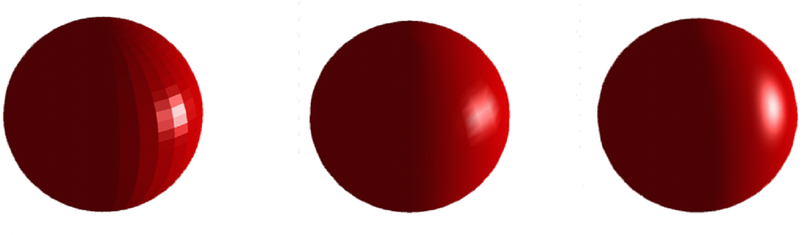
음영, Shading
플랫 셰이딩, Flat Shading
구로 세이딩, Gouroud Shading
퐁 셰이딩, Phong Shading

Slide 3
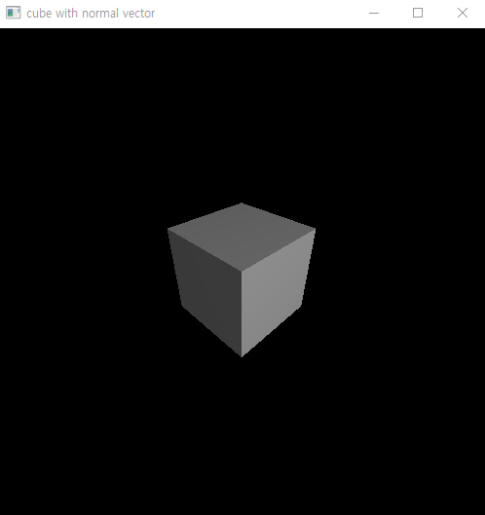
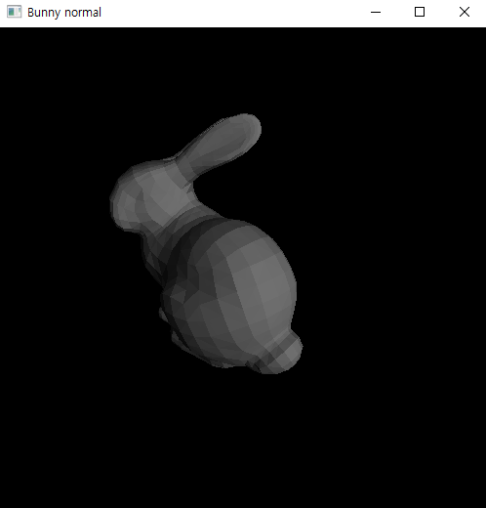
지난 실습
Face에 외적으로 normal vector 할당 = Flat Shading

Slide 4
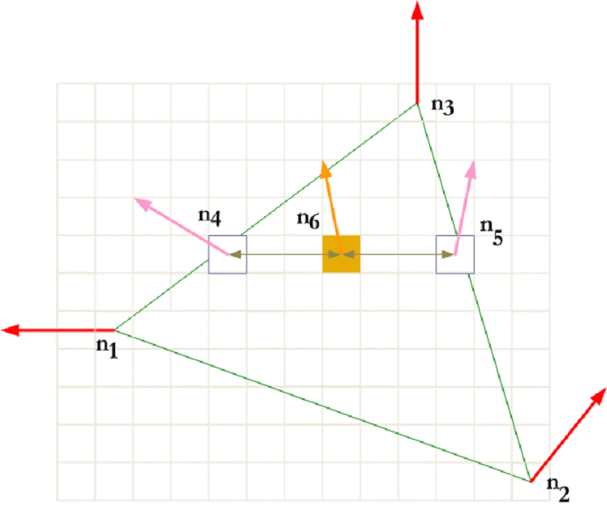
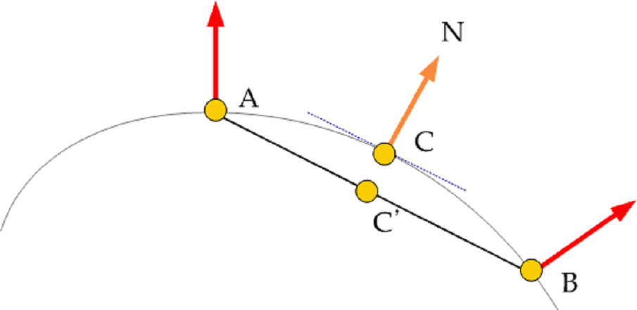
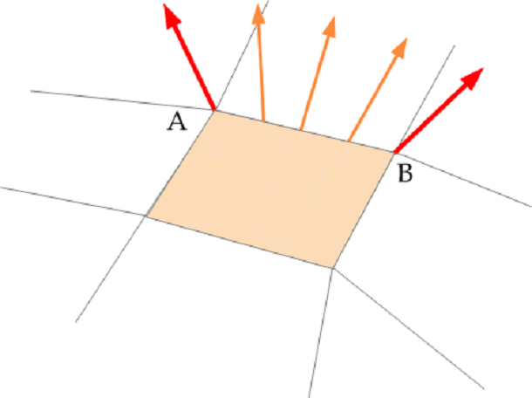
Phong Shading (퐁 셰이딩)
정점의 색 대신 정점의 법선벡터를 보간
표면 법선 벡터: 보간된 법선벡터
존재하지 않기 때문에 인접면의 법선 벡터(노멀벡터)를 평균하여 구함.
곡면의 기울기가 복원됨: 경면광을 부여할 수 있음.

Slide 5
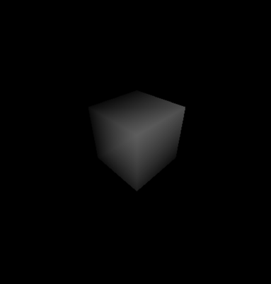
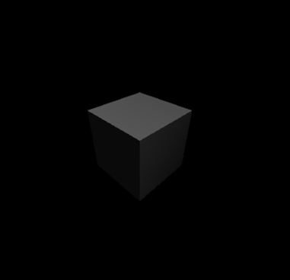
Lab#8
Vertex에 normal vector를 할당하여, Smooth Shading을 구현 하시오.

Slide 6
제출
보고서 내용 (pdf)
문제에서 요구하는 각 세부 기능 설명
기능별 실행 화면 캡춰
전체 프로그램 코드
보고서 pdf (lab0#_학번_이름.pdf)
실행파일 (lab0#_학번_이름.py)
위의 2개 파일을 zip으로 압축(lab0#_학번_이름.zip)

